Slide 1
Protocolo Angiotomográfico de estudo nas dissecções de aorta
Dr. André Oliveira Fonseca
R1 Hemodinâmica SCRP

Slide 2
Nos últimos anos, surgiu o conceito de que as doenças da aorta poderiam ser corrigidas por próteses endoluminais, tornando-se uma técnica muito atrativa devido as altas taxas de morbimortalidade às intervenções cirurgicas.
Desse modo, a angiotomografia tem um papel essencial no planejamento pré-intervencionista, sendo exame de escolha na avaliação do paciente candidato ao tratamento endovascular e seu seguimento.

Slide 3
A angiotomografia praticamente substituiu a angiografia no diagnóstico e acompanhamento das complicações em pacientes com suspeita de dissecção aórtica.
A angiotomografia multi-slice é uma ferramenta valiosa no setor emergencial, por ter uma excelente acurácia, ser um método amplamente disponível e rápido.

Slide 4
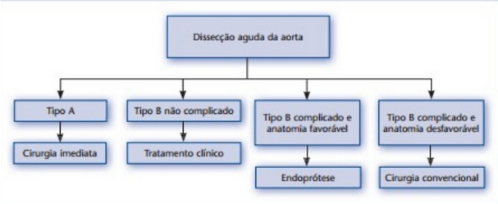

Slide 5
Protocolo de realização do exame
Inclui 2 fases:
Fase sem contraste: extensão da croça à bifurcação da aorta.
Útil para diagnóstico de hematoma intramural e de derrames hemorrágicos (pleural, pericárdico ou mediastinal).
Colimação de 2,5 mm.

Slide 6
Fase com contraste: identificação do flap intimal e a avaliação dos ramos aórticos e ilíacos.
Colimação fina 0,625 a 1,5mm.
Utiliza o bolus timing (aguardando > 60 seg da injeção de contraste e aquisição de imagens, retardando a chegada no contraste na aorta)

Slide 7
Diagnóstico: identificação do flap intimal, que se apresenta como uma fina membrana separando a luz falsa da verdadeira. Sensibilidade e especificidade > 95%.
Após do diagnóstico:
Definir localização,
Envolvimento de ramos aórticos
Identificar fatores agravantes relacionados à própria aorta e os seus ramos e órgãos relacionados.

Slide 8
Localização
É fator determinante do tratamento.
O acometimento da aorta ascendente (tipo A de Stanford) ocorre em 50-75% das dissecções, indicando tratamento cirúrgico pelo risco de complicações, como a extensão às artérias coronárias, valva aórtica, pericárdio ou pleura.
Enquanto dissecções com início distal à artéria subclávia esquerda (tipo B de Stanford), usualmente tem tratamento conservador , na ausência de complicações.

Slide 9
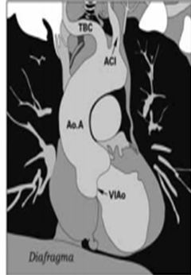
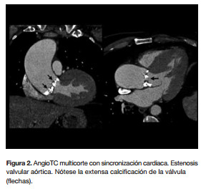
Na localizações de lacerações na aorta ascendente e acometimento de válvula aórtica, utiliza-se atualmente gating cardíaco (sincronização com o ECG), melhorando assim sua resolução temporal, diminuindo os artefatos da raiz da aorta, válvulas cardíacas e coronárias.

Slide 10
Na dissecção tipo B é importante a localização do flap intimal, pois a cirurgia e a colocação de prótese objetivam sua oclusão para induzir a formação de trombo na luz falsa.

Slide 11
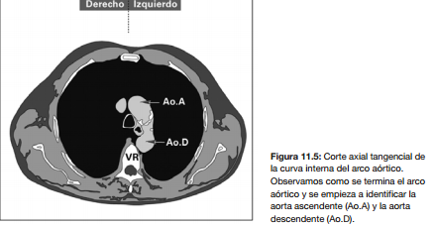
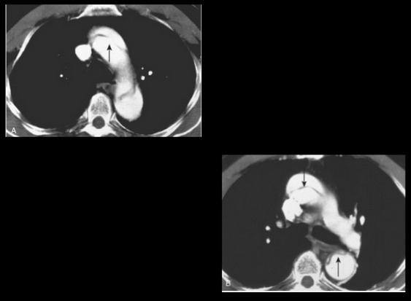
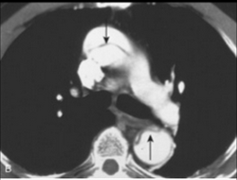
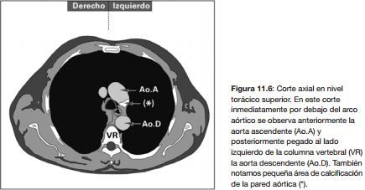

Slide 12
Definição das luzes verdadeira e falsa
A luz falsa com freqüência tem área transversal maior devida ao fluxo lento
A luz verdadeira encontra-se comprimida em 80% dos casos
A luz falsa tem maior propensão a trombose
O fluxo sanguíneo lento leva a um retardo da opacificação da luz falsa no início da hélice com opacificação prolongada em direção ao término
Quando a luz envolve a outra, a luz interna invariavelmente é a verdadeira
A presença de separação da calcificação, traduzindo dissecção aguda.

Slide 13
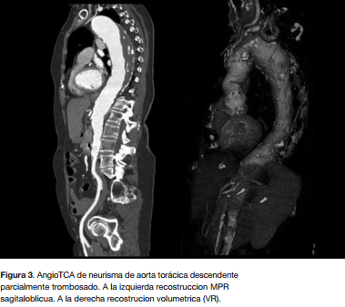

Slide 14
Definição da origem dos ramos áorticos
A luz verdadeira tende a dar origem aos troncos supra-aórticos e celíaco e ás artérias mesentéricas superior e renal direita.
A luz falsa: artéria renal esquerda.

Slide 15
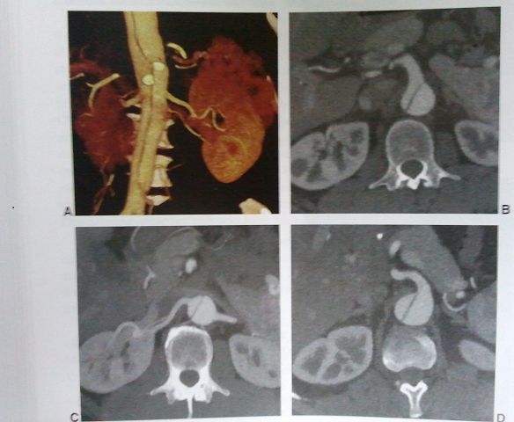
Art. Renais E
Emergem da falsa
luz
Extensão da dissecção
para 1/3 proximal
do tronco celíaco

Slide 16
Presença de complicações
Isquemia:
>1/3 dos pcts, sendo mais comum a isquemia de algum ramo aórtico abdominal em 27% das dissecções.
2 mecanismos principais: estático (flap intimal entra na origem de um ramo) e dinâmico (flap intimal poupa o ramo, mas prolapsa e oblitera sua origem).
Esses 2 mecanismos tem tratamentos distintos: O estático através da colocação de stent.
O dinâmico através de fenestrações do flap intimal para reduzir a pressão da falsa luz.

Slide 17
Complicações
Formação de aneurisma:
- A luz falsa tende a aumentar de diâmetro em função da alta pressão e insatabilidade, determinando a formação de aneurisma com risco de ruptura

Slide 18
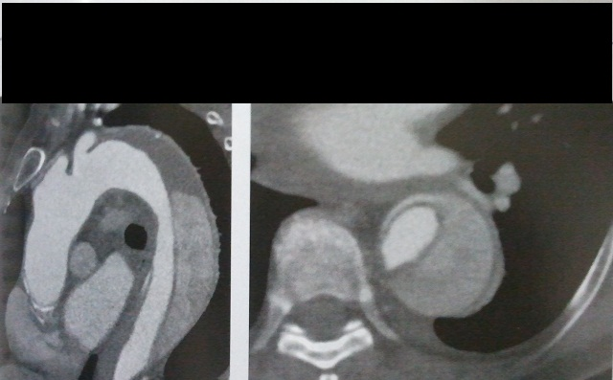
Dissecção à 16 mm da emergência da subclávia esquerda e 35 mm da art. Carótida
Comum, há trombose da falsa luz e formação de aneurisma de aorta torácica desc.

Slide 19
Complicações
Ruptura aórtica:
75% das rupturas ocorrem para o pericárdio, cavidade pleural esquerda ou mediastino
Achados de Ruptura: descontinuidade de calcificação circunferencial, parede posterior indistinta, extravazamento de meio de contraste e sinal de crescente hiperdenso (presença de hematoma agudo com sangue contido no interior) em que a densidade é maior que a do sangue luminal.

Slide 20
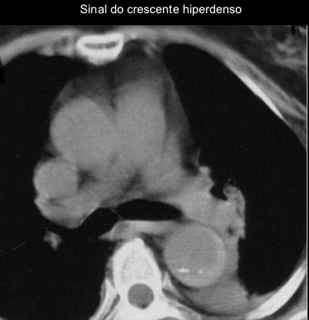
Imagem de sinal de ruptura

Slide 21
Complicações
Lesão coronariana e da valva aórtica:
O acometimento das coronárias é difícil de ser avaliado pela angiotomografia, a não ser que se use o gating cardíaco.
- A ectasia do anel valvar é um sinal indireto de acometimento de valva aórtica.

Slide 22
Hematoma intramural
Aparece na tomografia computadorizada como uma área hiperdensa com configuração em crescente, que não capta o meio de contraste. Pode haver deslocamento de calcificação parietal.
A associação de hematoma intramural como precursor de dissecção aórtica permanece incerta.

Slide 23
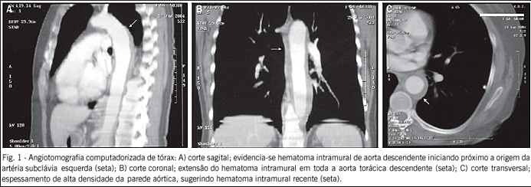
Hematoma intramural

Slide 24
Úlcera aterosclerótica penetrante
A fase sem contraste mostra aterosclerose intensa com hematoma intramural.
Na fase contrastada, observa-se coleção de contraste fora da luz da aorta

Slide 25
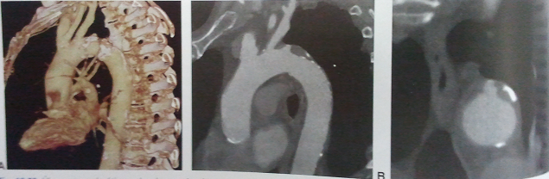
Úlcera aterosclerótica penetrante

Slide 26
Morfometria para realização de procedimento Endovascular
2 aspectos de grande importância:
Colo para fixação da endoprótese
Acesso vascular adequado

Slide 27
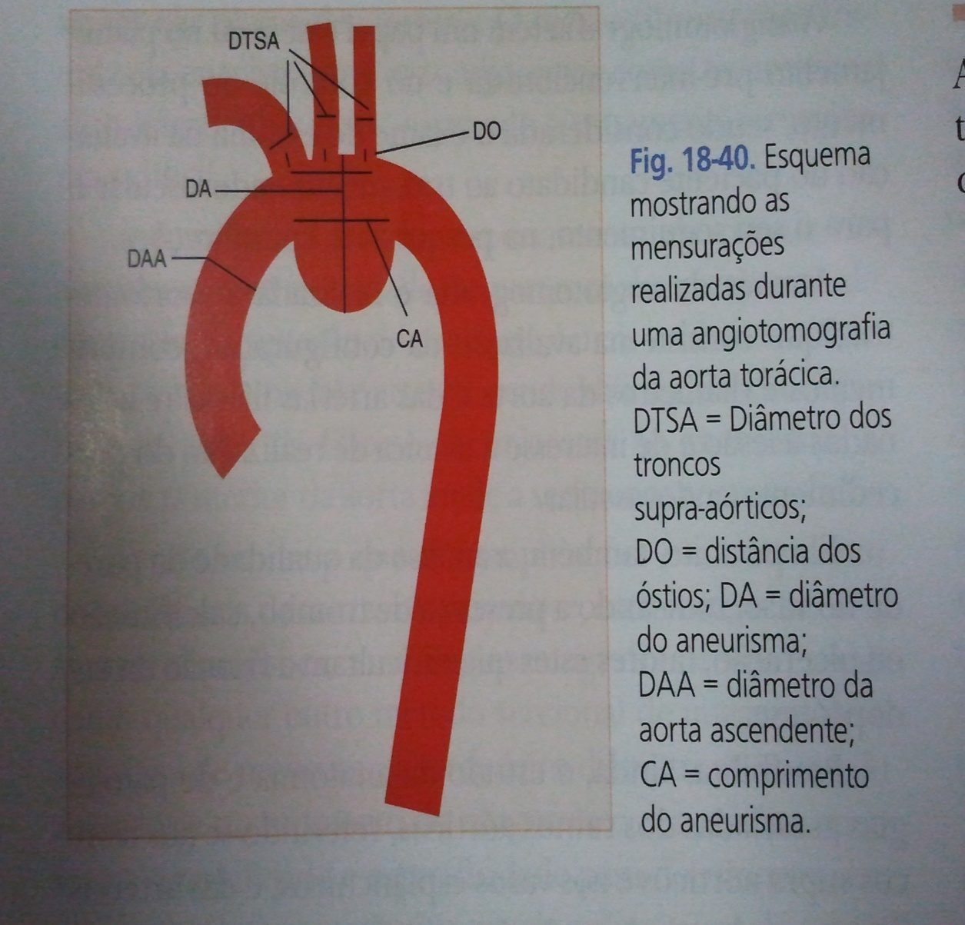
Morfometria da Aorta torácica
A dissecção tipo A habitualmente tem tratamento cirúrgico
Na dissecção tipo B, o colo corresponde ao segmento entre a emergência da art. Subclávia esquerda e o início da dissecção.
-Características favoráveis do colo proximal p/ ótima aterrissagem do stent: comp. > 15 mm; diam < 40mm; ausência de trombo ou ateroma circuferencial
-Obs: Identificação da Art. de Adamkiewcz (art. radiculomedular anterior) é responsável pela irrigação dos 2/3 inferiores da coluna, visando reduzir o risco de paraplegia quando tratamento endovascular. A art. foi identifica em 90% das angiotomografias, utilizando o equipamento
multi-slice

Slide 28
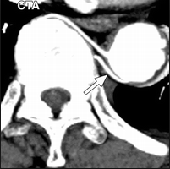
Art. de
Adamkiewcz

Slide 29
Se a lesão estiver muito próxima da art. Subclávia esquerda (< 15mm) , sua origem pode ser intencionalmente ocluída para aumentar o segmento de ancoragem.
Nesse caso, a distância à art. Carótida esquerda deve ser medida e a sua patência avaliada. Assim como a das vertebrais.

Slide 30
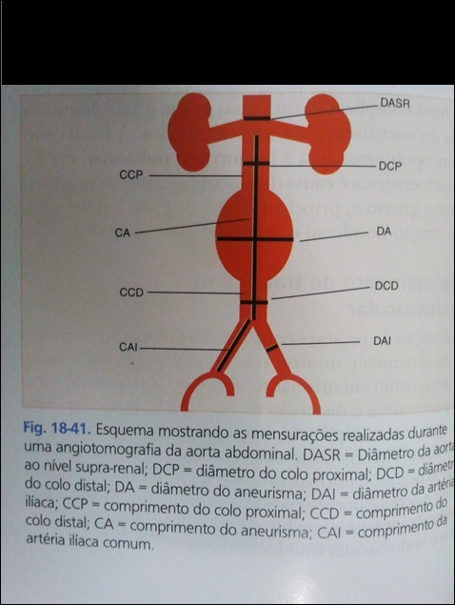
Morfometria da Aorta abdominal
Características favoráveis ao procedimento:
Colo proximal (entre a art. Renal mais baixa e a lesão), sendo cilíndrico e comp. > 10-15mm
Diam. < 25 mm
Sem trombo ou calcificação parietal
Obs: colos proximais cônicos são menos favoráveis

Slide 31
Colo distal ( entre o término da lesão e a bifurcação aórtica), sendo comp. mínimo 10-20 mm
Diam. max 25-28 mm
Sem trombo ou calcificação parietal

Slide 32
Próteses bifurcadas aortoilíacas: a implantação distal é a art. Ilíaca comum ou externa
- Desfavorável: tortuosidade > 90° em qualquer ponto; dilatação de 16-20mm bilateralmente ou calcificação circunferencial grave

Slide 33
A art. Mesentérica inferior sempre é ocluída pela prótese.
Assim, estenoses de art. Mesentérica superior e tronco celíaco podem aumentar o risco de isquemia intestinal. Portanto, devem ser corrigidas.

Slide 34
Protocolo p/ Seguimento pós Tratamento Endovascular
A angiotomografia tem sido considerada mais acurada que a angiografia na pesquisa de endoleaks
É feita a fase sem contraste que visa a detecção de calcificação no interior do saco aneurismático (pode ser confundida com endoleak)
Fase com contraste para detecção de endoleak

Slide 35
Não existe consenso sobre o intervalo de controle, muitas instituições adotam 3, 6, 12, 18 e 24 meses. A seguir anualmente.
O sucesso do tratamento visa: exclusão completa do fluxo para o saco aneurismático com parada e redução do crescimento do aneurisma.
A não redução ou crescimento do mesmo, sugere a presença de endoleak

Slide 36
Outras complicações avaliadas:
Estenose
Trombose da luz da prótese
Migração da prótese
Angulação da prótese
Dissecção do vaso de via de acesso

